Slide 1
Topographische Anatomie der unteren Extremität. Mechanismus des Gehens
Dávid Csaba

Slide 2
Topographische Anatomie
Die sinnvollste Reihenfolge der Beschreibung der Regionen (auch in der Prüfung!):
1. Grenzen der Region
2. Hautinnervation
3. Fascia (wenn vorhanden) und epifasziale Gebilde
4. Muskeln (gruppen-, und schichtenweise)
5. Tiefe Leitungsbahnen
6. Lypmphgefäße
7. Klinische Bezüge
Diese sollen bereit bekannt sein, ich erwähne nur die höchstwichtigsten

Slide 3
Regionen der unteren Extremität
Regio glutea
Regio subinguinalis
Regio femoris anterior
Regio femoris posterior
Regio genus anterior
Regio genus posterior (Fossa poplitea)
Regio cruris anterior
Regio cruris posterior
Regio malleoli medialis
Regio malleoli lateralis
Planta pedis
Dorsum pedis

Slide 4
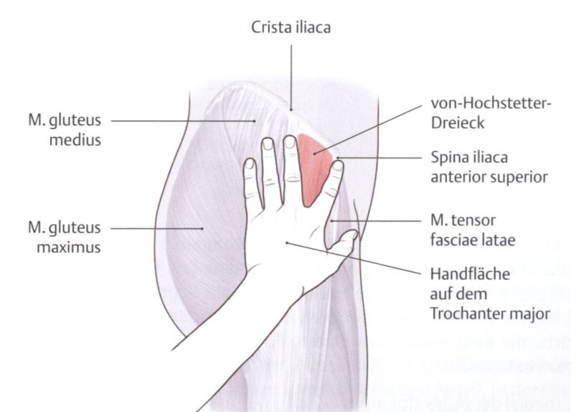
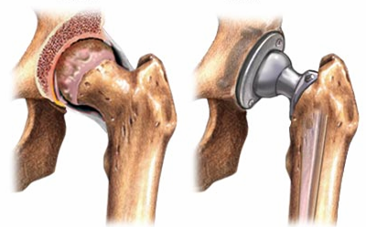
Regio glutea (glutealis)
Grenzen
oben Crista iliaca, unten Sulcus gluteus, lateral Spina iliaca anterior superior , medial Crista sacralis lateralis.
Besonders wichtige Gebilde
Art. coxae
Hiatus infra- und suprapipiformis (duchtretende Strukturen!)
Klinische Bezüge
intramuskuläre Injekti (Hochstetter Dreieck)
congenitale Hüftluxation
Femurhalsbruch
Hüftprothese

Slide 5
Regio subinguinalis
Grenzen
oben Ligamentum inguinale, unten ldie Linie in der Höhe des Sulcus gluteus, lateral Spina iliaca anterior superior, medial die innere Kante des Oberschenkels
Besonders wichtige Gebilde
Fossa iliopectinea und ihre Gebilde
Nodi lymphatici inguinales superficiales
Hiatus subinguinalis, Lig. inguinale
Hiatus saphenus
Klinische Bezüge
Hernia femoralis, andere Hernien treten durch den Canalis inguinalis
Canalis femoralis
Abdrücken der Arteria femoralis

Slide 6
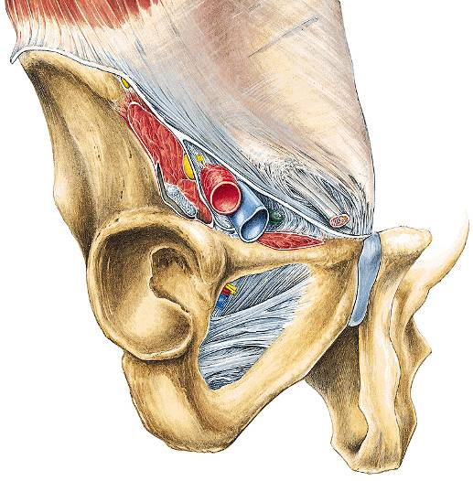
Lacuna musculonervosa:
N. cutaneus femoris lat.
M. iliopsoas
N. femoralis
Lig. lacunare
Lacuna vasorum:
A., V. femoralis
N. genitofemoralis (R. femoralis)
Lacuna lymphatica (herniosa):
Lymphgefäße
innere öffnung des Canalis femoralis!!
(Anulus femoralis)

Slide 7
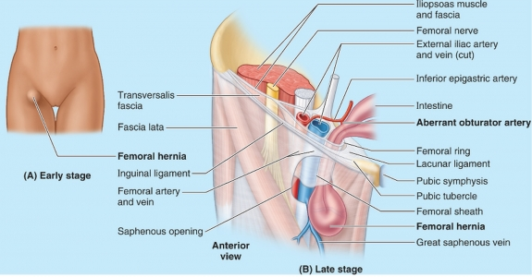

Slide 8
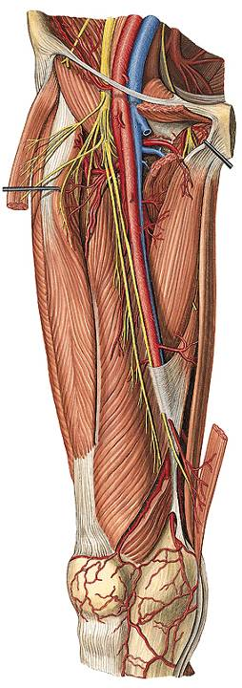
Regio femoris ant. et post.
Grenzen
oben Sulcus gluteus, unten drei Fingerbreite höher von der Patella. Beiden Seiten die Linie der Femurkondylen.
Besonders wichtige Gebilde
Große Nerven
Faszialogen
Canalis adductorius
Klinische Bezüge
Canalis adductorius

Slide 9
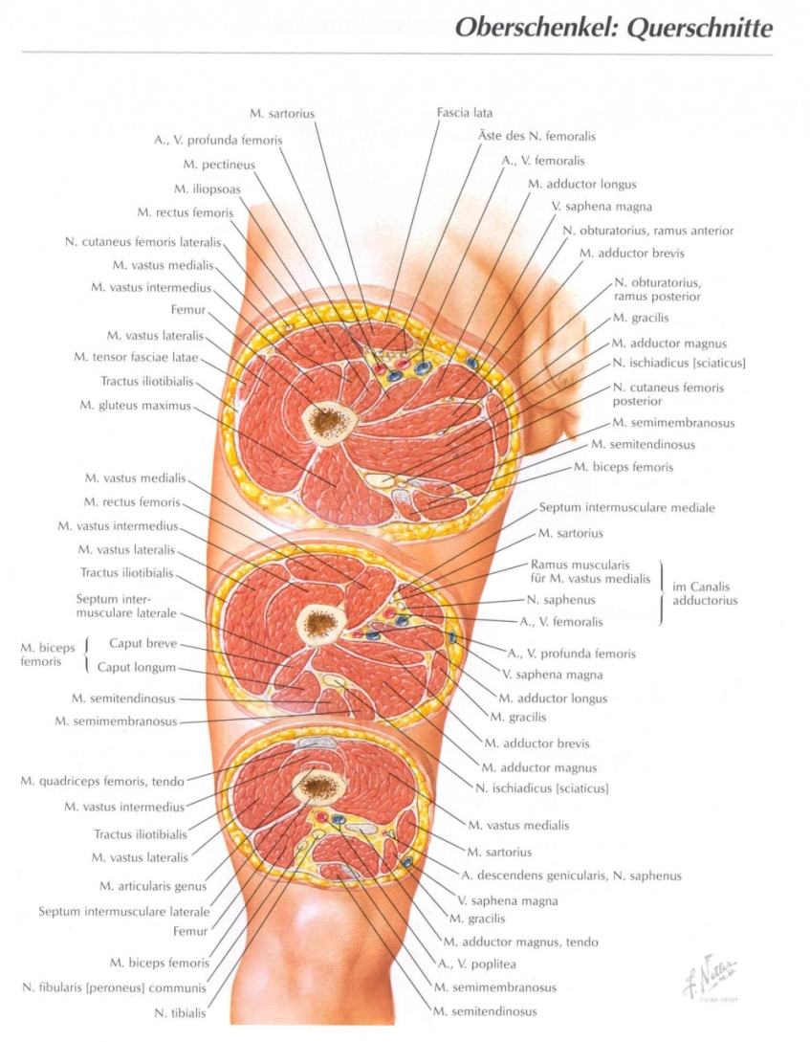

Slide 10
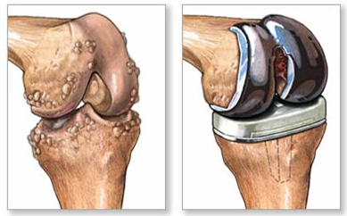
Regio genus ant. et post. (Regio politea)
Grenzen
Drei Fingerbreite oberhalb und unterhald des Articulatio genus
Besonders wichtige Gebilde
Fossa poplitea
Art. genus
Rete (arteriosum) articulare genus
Klinische Bezüge
Knieverletzungen
Meniscusverletzungen
Kreuz- und Kollateralbandriss
Bruch des Fibulakopfes: Verletzung des n. peron. comm.
Prothese

Slide 11
Regio cruris ant. et post.
Grenzen
oben Tuberositas tibiae und Caput fibulae, unten Malleolus med. et lat.
Besonders wichtige Gebilde
Faszialogen
Klinische Bezüge
Kompartmentsyndrom
Achillessehnenriss
Notes:
Das Kompartmentsyndrom ist die zweithäufigste Komplikation bei Unterschenkelfrakturen
Beim akuten Kompartmentsyndrom ist die Fasziotomie die Therapie der Wahl: Entlastung des betroffenen Kompartments durch notfallmäßige Spaltung der Muskellogen (im Falle des Unterschenkels: Laterale Inzision der Tibialis-anterior-Loge und der oberflächlichen Beugerloge auf der gesamten Unterschenkellänge)

Slide 12
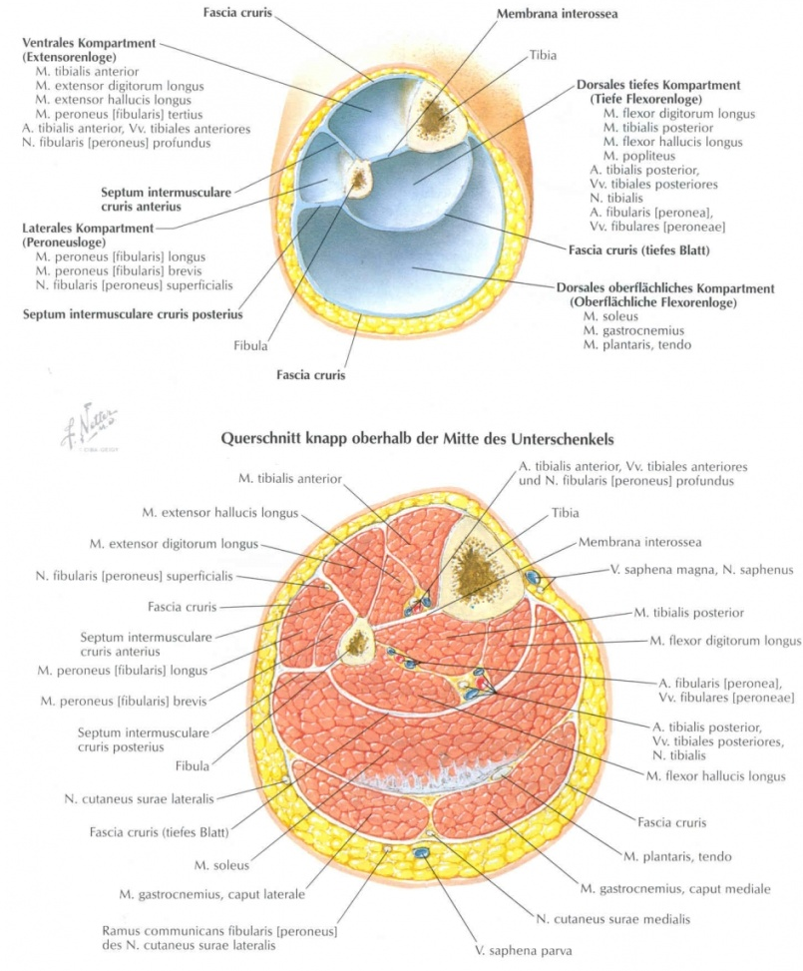

Slide 13
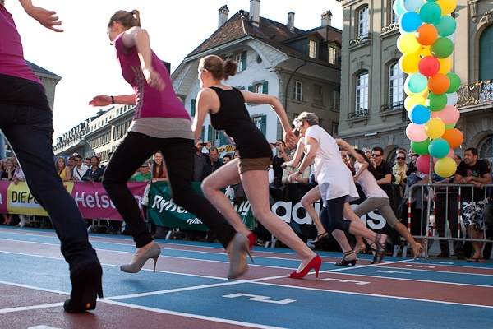
Regio malleolaris med. et lat.
Grenzen
Area zwischen dem Malleolus medialis (Tibia) und medialem Fußrand, bzw. zwischen dem Malleolus lateralis (Fibula) und lateralem Fußrand.
Besonders wichtige Gebilde
oberes und unteres Sprunggelenk
Retinacula
durchtretende Leistungsbahnen
Klinische Bezüge
Knöchelverletzung distaler Bruch der Fibula
Luxation

Slide 14
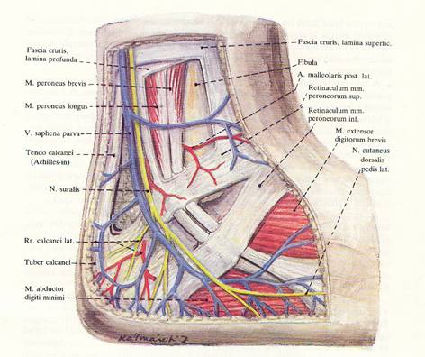
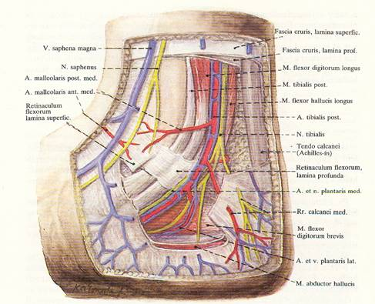
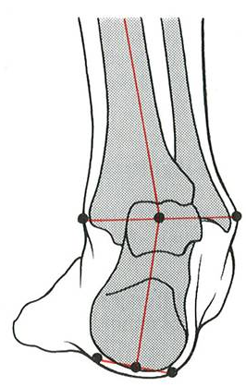
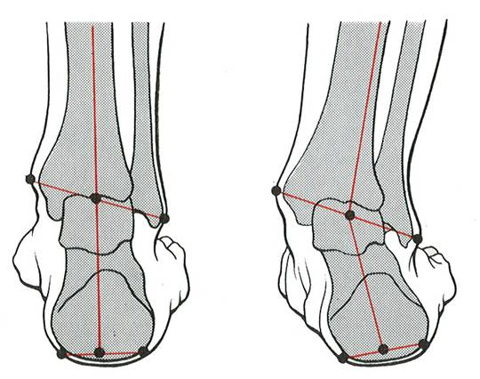
Pes varus
Pes rectus
Pes valgus

Slide 15
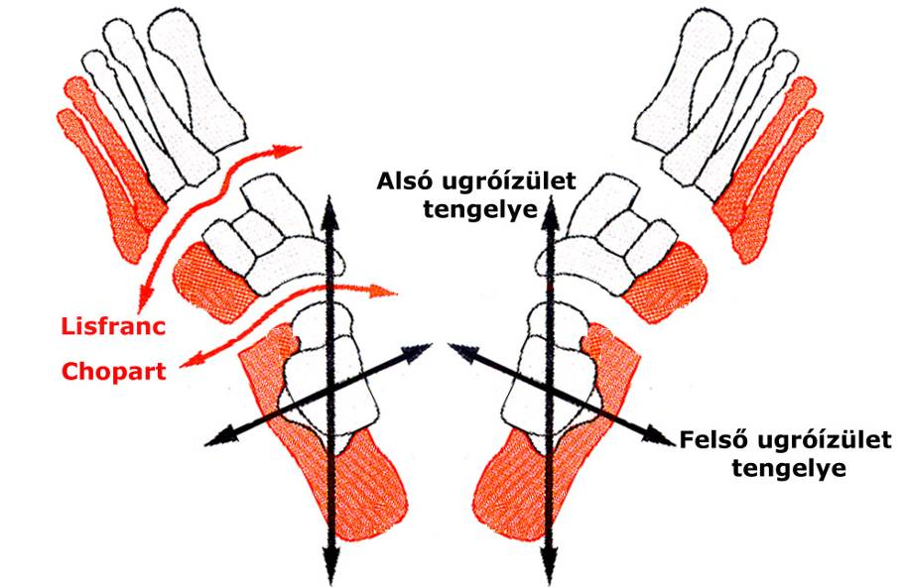
Bewegunger des unteren Sprunggelenkes
Inversio (supinatio + adductio + plantarflexio):
M. tibialis anterior
M. tibialis posterior
Eversio (pronatio + abductio + dorsalflexio):
M. peroneus longus
M. peroneus brevis
M. peroneus tertius
Axe des unteren Sprunggelenkes
Axe des oberen Sprunggelenkes
Altdorfer Károly előadásából

Slide 16
Dorsum pedis
Grenzen
Proximal die Linie zwichen den Knöcheln, distal die Basen der Zehen, seitlich die Fußränder
Besonders wichtige Gebilde
Arteria dorsalis pedis
Klinische Bezüge

Slide 17
Planta pedis
Grenzen
Seitlich die Fußränder, hinten Tuber calcanei, vorne die Basen der Zehe.
Besonders wichtige Gebilde
Muskellogen und Leistungbahne
Fußgewölben und die stabilisierenden Effekten
Klinische Bezüge
Fußdeformitäten

Slide 18
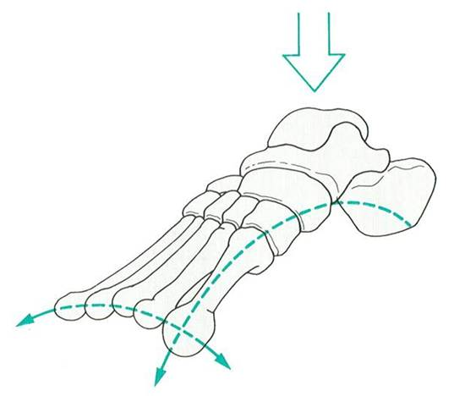
Die Fußgewölbe
3 Punkte berühren den Boden:
Tuber calcanei
Caput ossi metatarsi I. et V.
Höchster punkt der gewölbe
Trochlea tali
Die beiden Füße bilden einen Kegel
Längsgewölbe
Quergewölbe
Rolle:
Elastische Kraftübertragung
Schont die Nerven (und Gefäße)

Slide 19
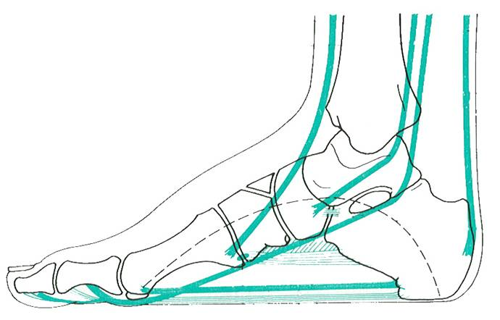
Fußgewölbe
M. tibialis posterior
M. tibialis anterior
M. peroneus longus
kurze Fußmuskeln
M. flexor hallucis longus

Slide 20
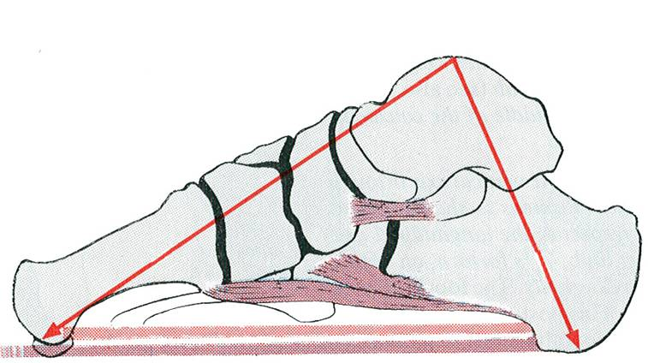
Statik des Stehens
Gleichgewichtslinie des Körpers
Lig. calcaneonaviculare plant.
50% Belastung
Aponeurosis plantaris
Lig. plantare longum
50% Belastung

Slide 21
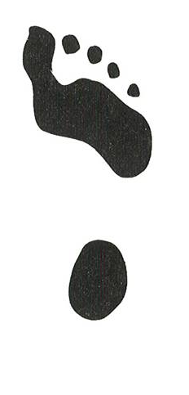
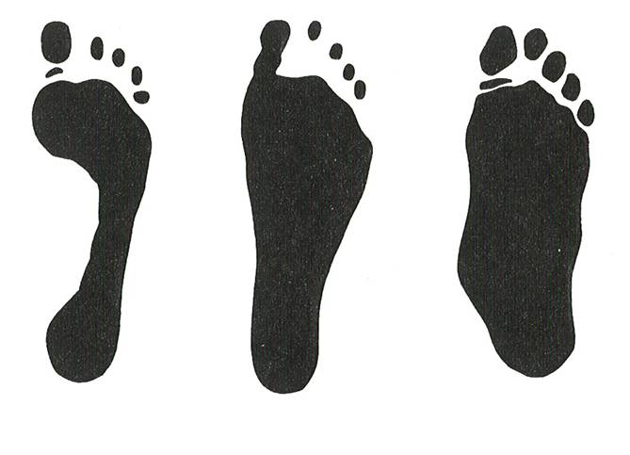
Pes cavus
Pes rectus
Pes planus
Pes planovalgus

Slide 22
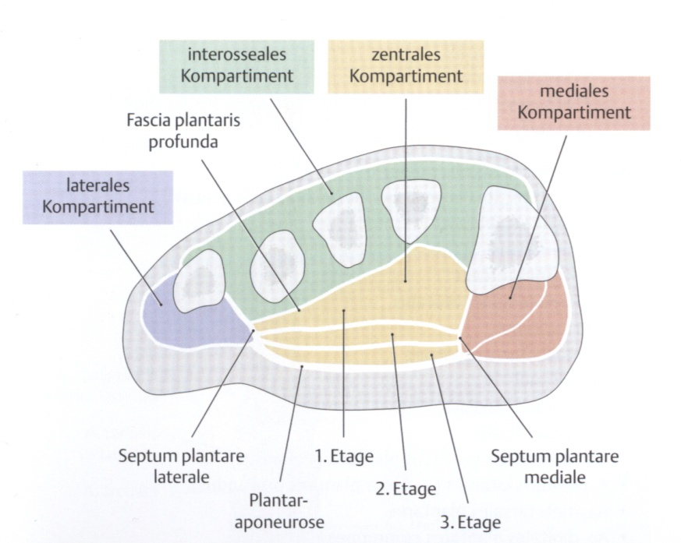
Prometheus

Slide 23
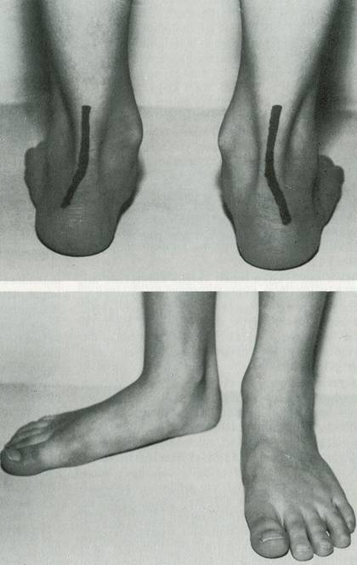
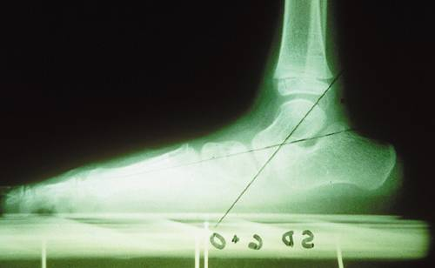
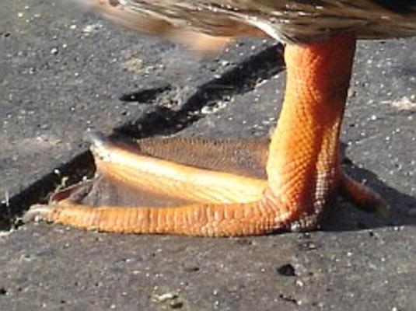
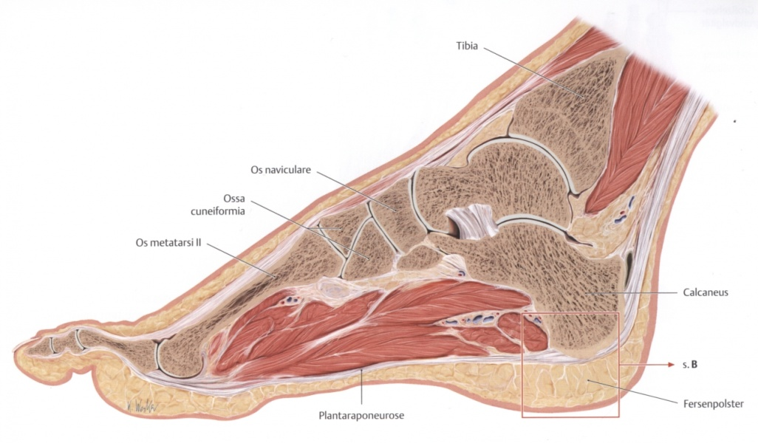
PES PLANOVALGUS
Plattfuß

Slide 24
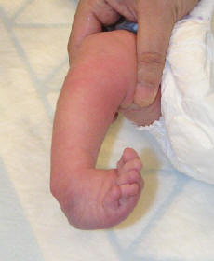
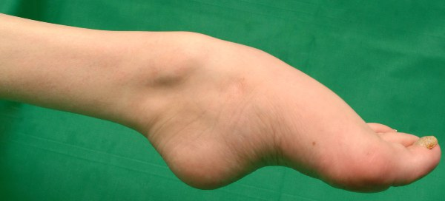
pes equinus
mitgeboren
pes equinovarus
mitgeboren
Klumpfuß

Slide 25
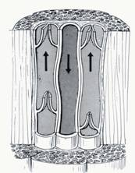
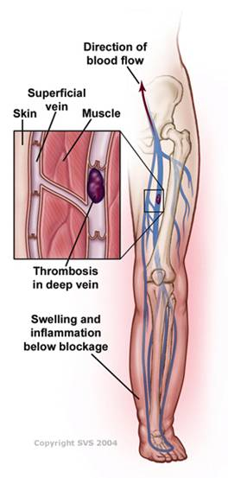
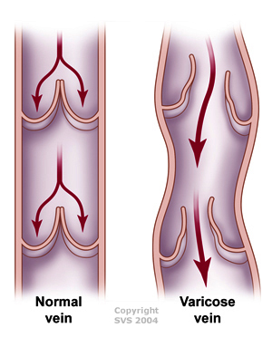
Krampfader (Varix), tiefe Venenthrombose
Entstehen
Probleme
Vorbeugung, Behandlung

Slide 26
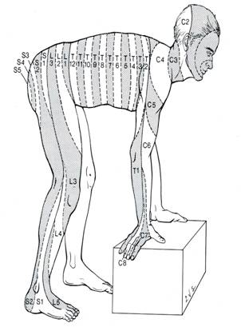
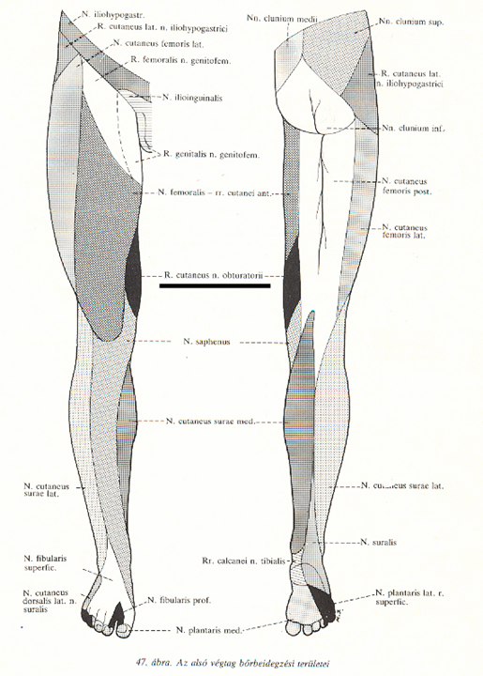

Slide 27
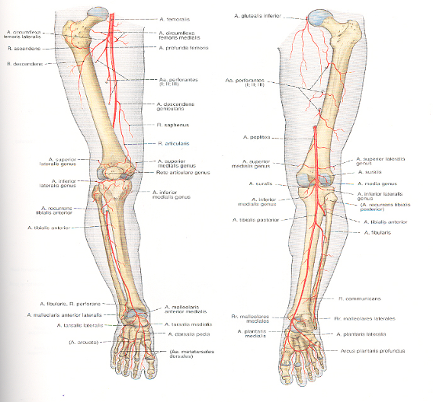

Slide 28
Gehen
támaszfázis
60%
lengőfázis
40%
a)initiale Schwungphase: generelle Extension (physiologische Extensoren!) m. flexor hallucis longus!
0%
sarok érkezése
60%
elrugaszkodás
100%
sarok érkezése
támaszfázis
b) Schwungphase: Flexion (physiol. Flexoren!) (+abd., außenrot.) – dann Extension
c) Bodenkontakt: Extension (ausnahme: oberes Sprunggelenk: Dorsalflexion)
Ferse
stabilisierung des Knies : Pes anserinus spf. + Tr. iliotibialis
Prometheus

Slide 29
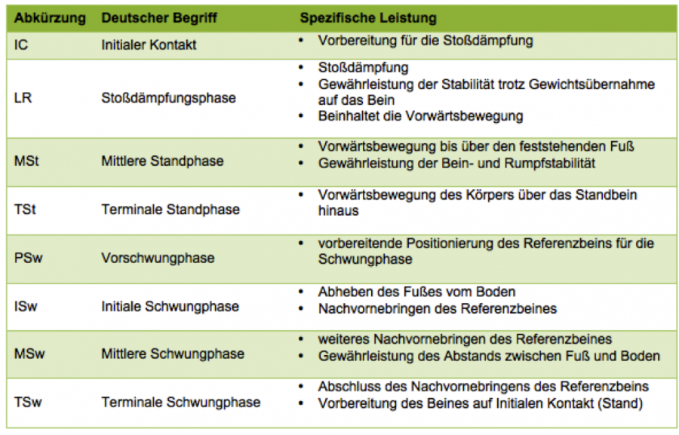
für detailliertere Information s.: http://wiki.ifs-tud.de/biomechanik/projekte/ss2013/gangarten

